Slide 2
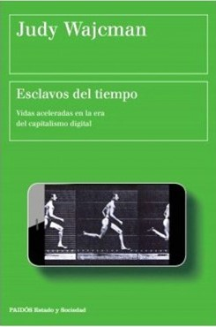
«Cuando más conectados estemos y más dependamos de la interconectividad en nuestros trabajos y en otros aspectos de nuestras vidas, más viviremos de una forma acelerada» (Robert Hassan). En consecuencia, esta búsqueda cada vez más apresurada de velocidad se convierte en una patología, una adicción inevitable que nos lleva (como a Alicia en el País de las Maravillas) a correr cada vez más deprisa solo para no movernos de sitio. (Judy Wajcman; Esclavos del tiempo. Vidas aceleradas en la era del capitalismo digital; Paídós, pag. 48)

Slide 3
¿Podemos considerar «libros» a estos objetos digitales que están en las pantallas y en los cuales se simula el gesto de pasar página? Siempre nombramos lo nuevo con las palabras de lo viejo… Lo nuevo tiende a parecerse mucho a lo viejo (Carlos A. Scolari en Roger Chartier, Carlos A. Scolari; Cultura escrita y textos en red; Gedisa, pag. 19-20)
Para mí, otra razón para hacer hincapié en la discontinuidad es el uso de las palabras heredadas para domar, en un cierto sentido, la ansiedad en algunos de los lectores asustados por la novedad. En el mundo digital se habla de «página», de «libro», de «imprenta». Pero describen realidades totalmente originales: una página cuyo contenido es efímero, un libro que ya no vincula más materialidad y discurso, una imprenta sin prensas. ¿Es un concepto aceptable la idea de «libro electrónico»? Yo tengo dudas. (Roger Chartier en Roger Chartier, Carlos A. Scolari; Cultura escrita y textos en red; Gedisa, pag. 30)

Slide 4
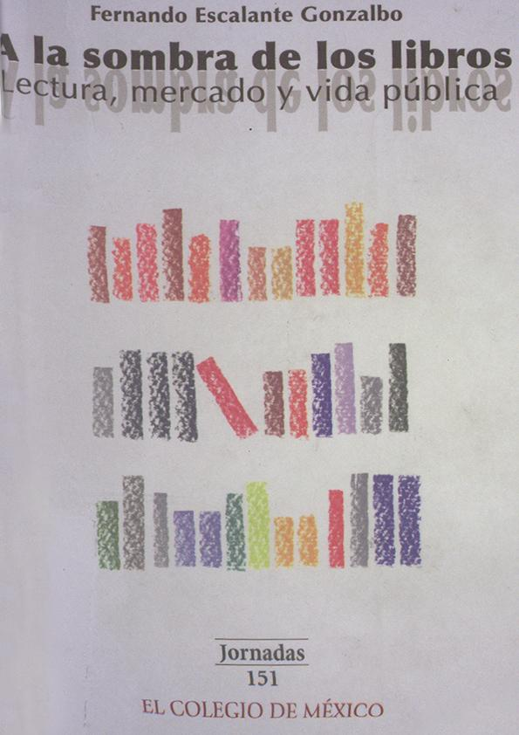
La producción de la nueva industria editorial se dirige a un público que no distingue fácilmente por sí mismo un libro bueno de uno malo, no tiene un criterio propio medianamente sólido…
La transformación de la industria editorial está de hecho asociada el crecimiento de ese público de lo que se suele llamar “lectores ocasionales”. Leen poco, pero son muchos. (pág. 54)

Slide 5
